Slide 1

Формирование патриотического воспитания с раннего возраста.

Slide 2


Slide 3
Актуальность.
В настоящее время одной из острейших проблем является воспитание патриотизма. Системе образования принадлежит ведущая роль в гражданском и патриотическом становлении подрастающего поколения.
Чувство Родины у ребенка начинается с любви к самым близким людям – отцу, матери, бабушке, дедушке. И родной дом, и детский сад, где он получает радость от общения со сверстниками, и родная природа – все это Родина. Ежедневно ребенок совершает множество открытий. И хотя многие его впечатления еще им не осознанны, все начинается с восхищением тем, что видит перед собой маленький человек.

Slide 4
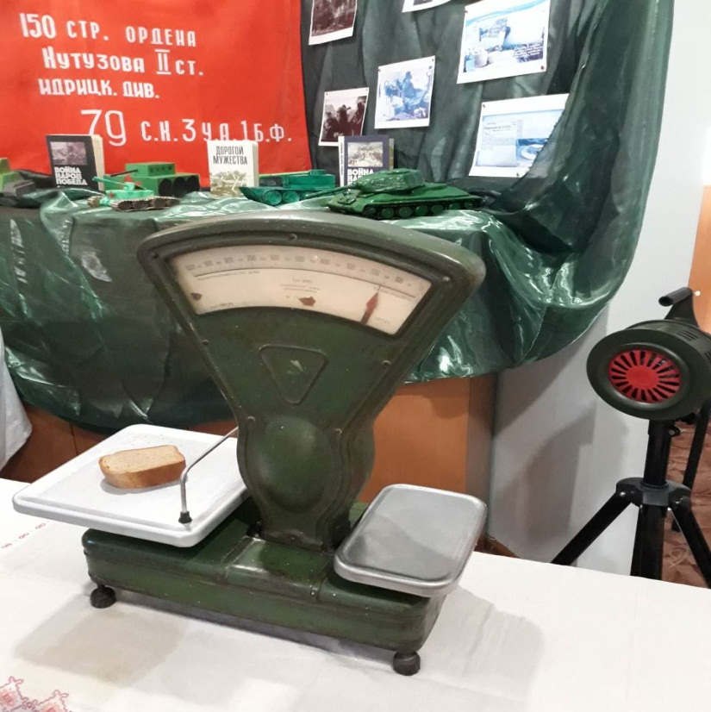
Цель:
Формирование духовности, нравственно-патриотических чувств у детей дошкольного возраста.

Slide 5
Задачи:
-Воспитание у ребенка любви и привязанности к семье,дому, улице, селу, стране.
-Формирование бережного отношения к окружающему миру.
-Воспитание уважения к труду.
-Знакомство детей с символами государства (герб, флаг, гимн).
-Расширение представлений о России , ее городах
-Развитие чувства ответственности и гордости за достижения страны.
-Развитие интереса к русским традициям и промыслам.
-Формирование толерантности чувства уважения к другим народам их традициям.

Slide 6
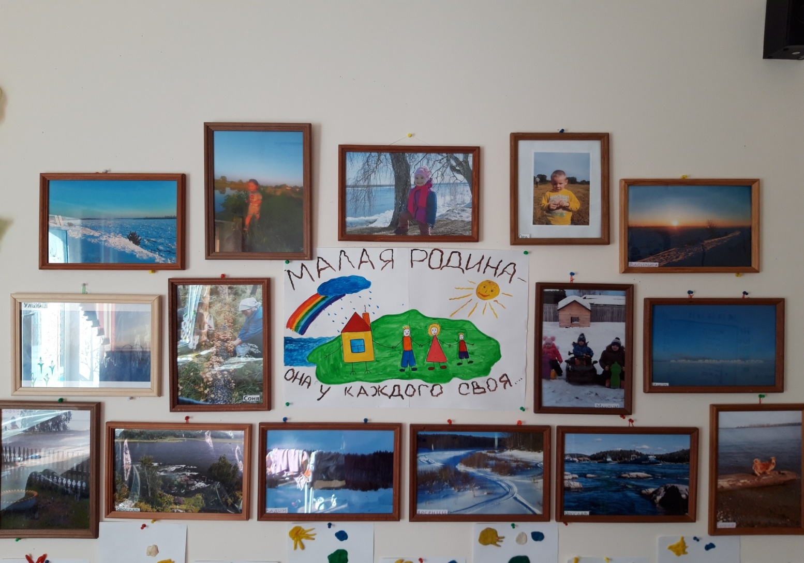
Фотовыставка «Мое любимое место в нашем селе».

Slide 7
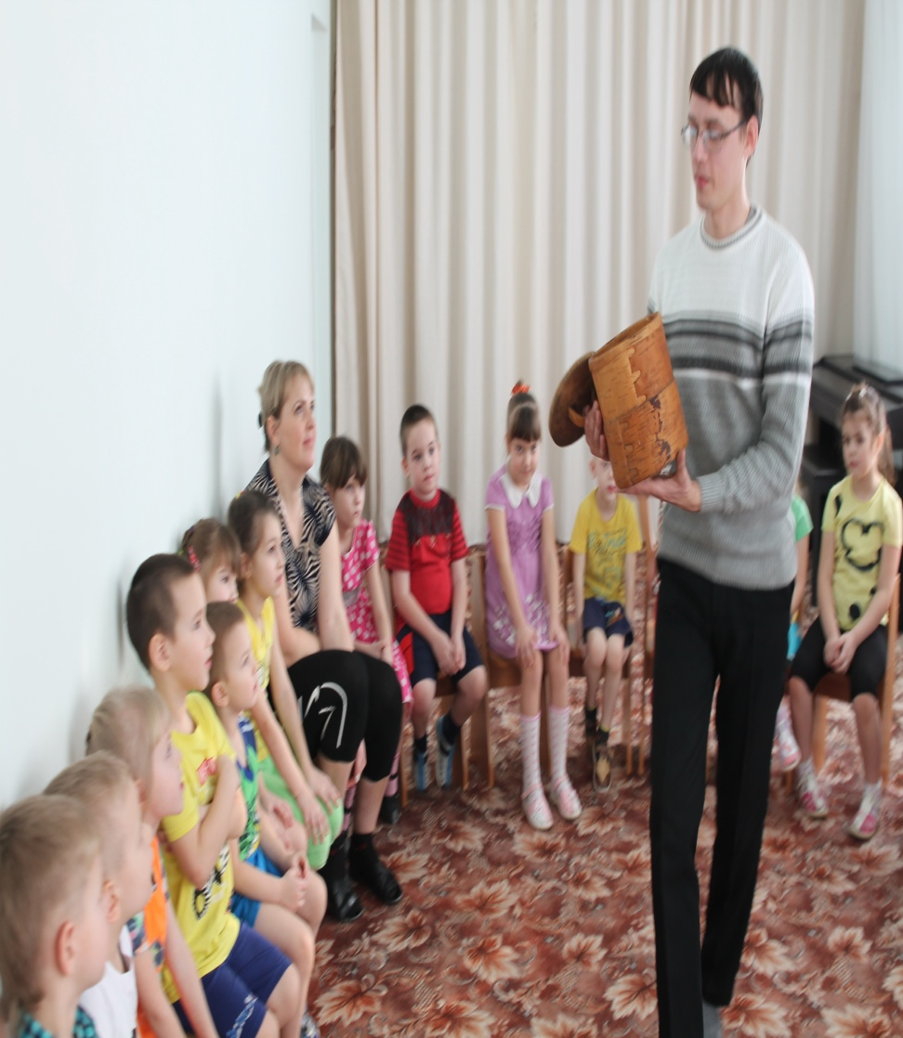
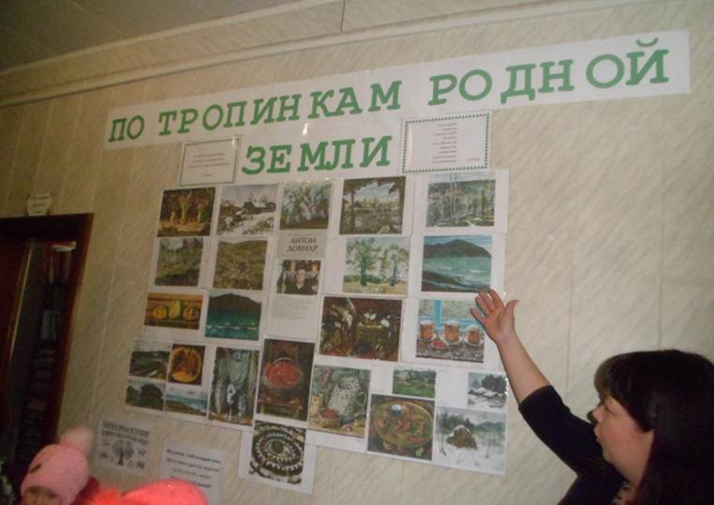
В гостях Казачинский музей.

Slide 8
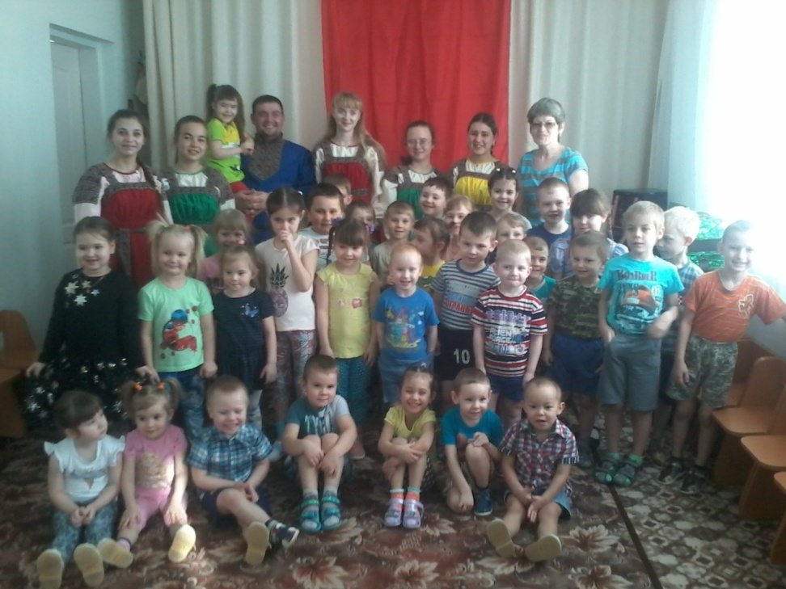
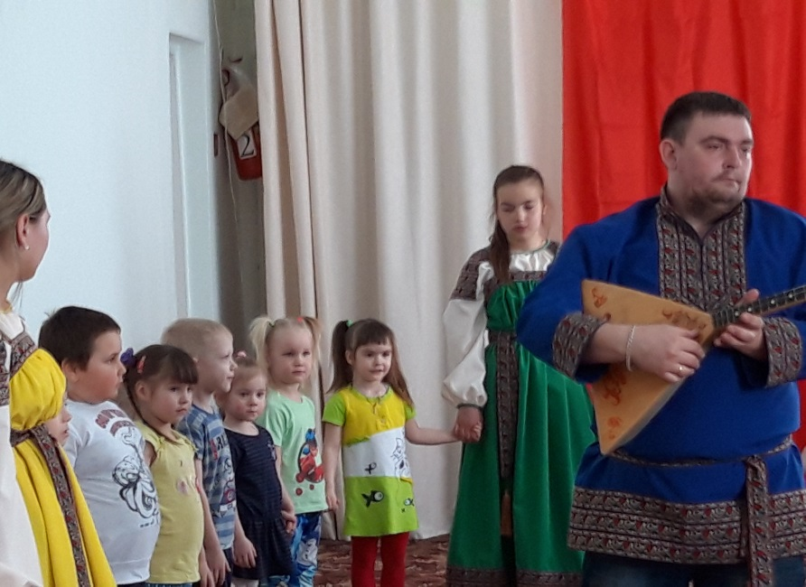
Знакомство с русским фольклором.

Slide 9
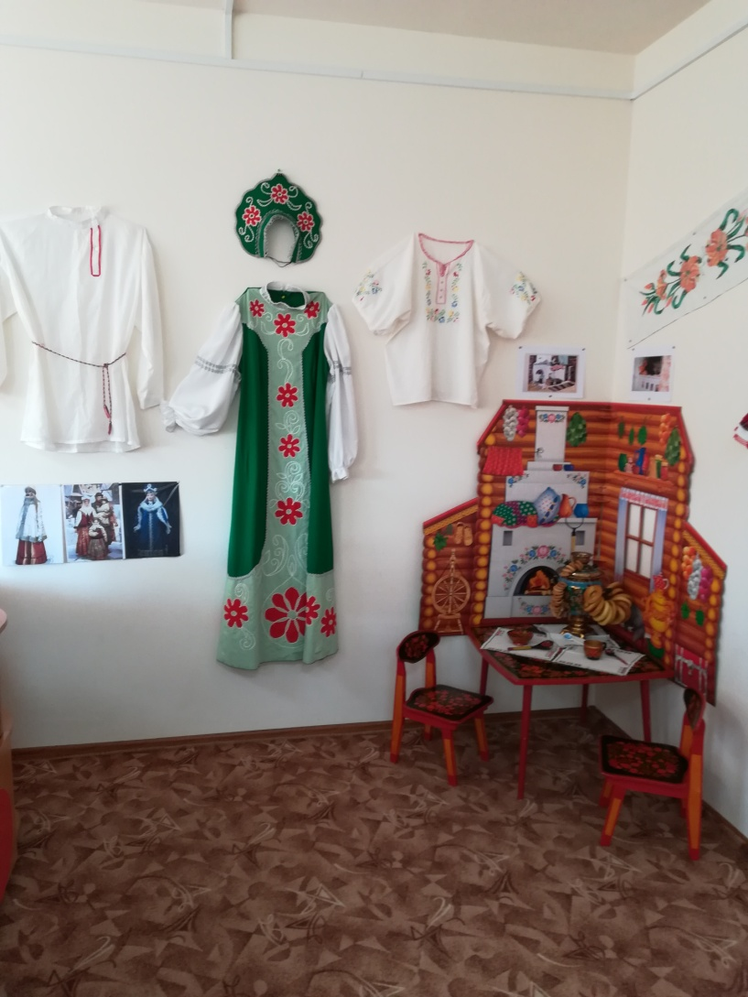
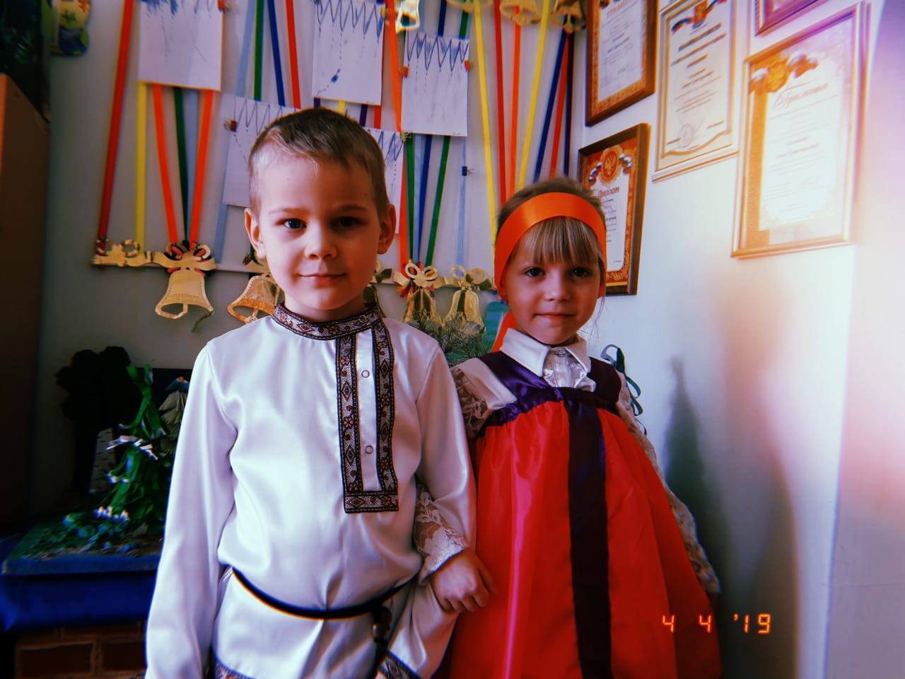
Русские костюмы.

Slide 10
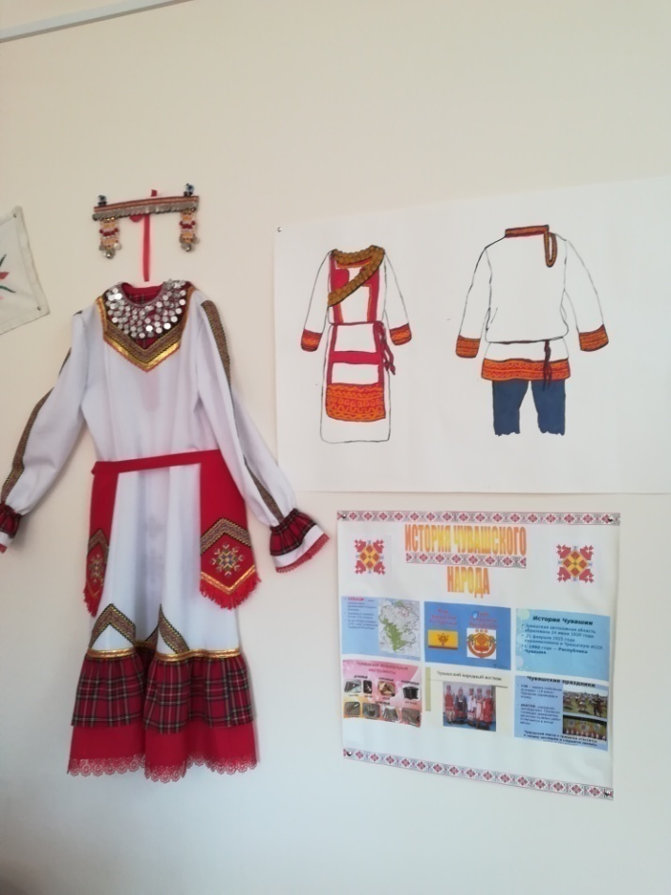
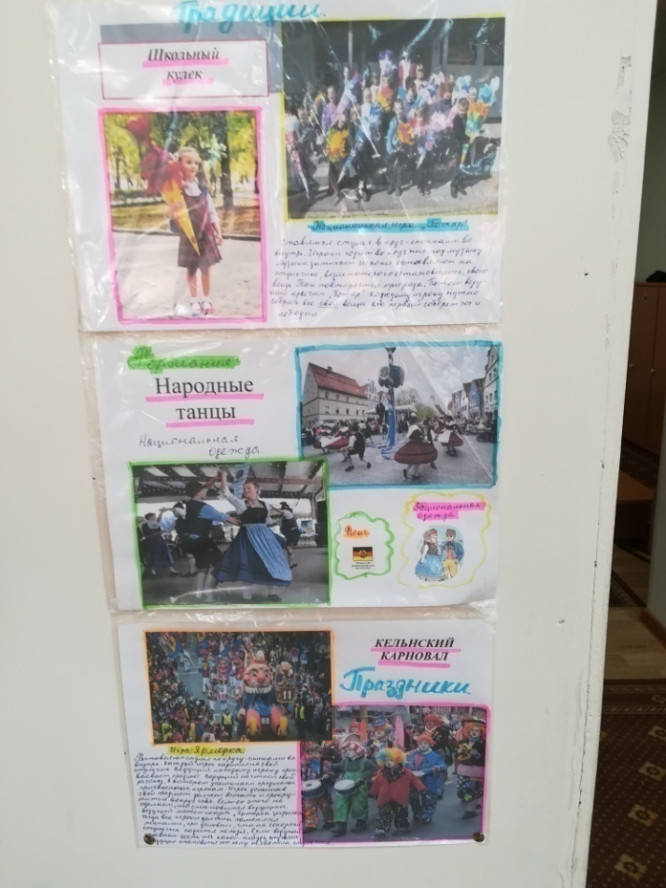
Формирование чувства толерантности.
Чувашский народный костюм, традиции,игры, праздники
Немецкие традиции, игры, праздники.

Slide 11
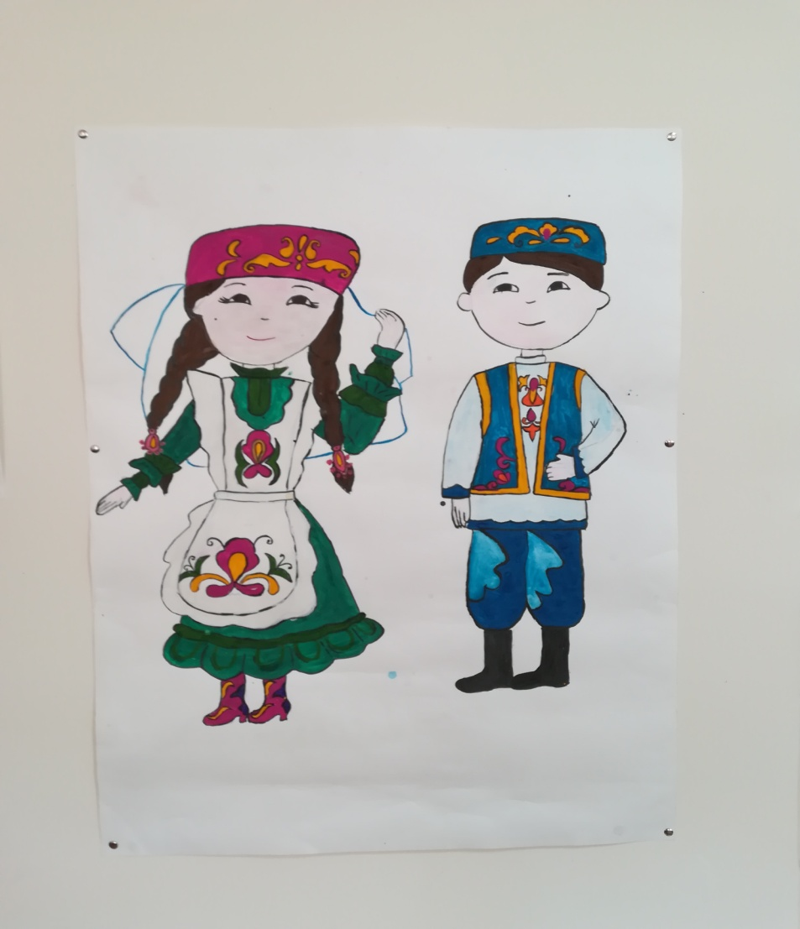
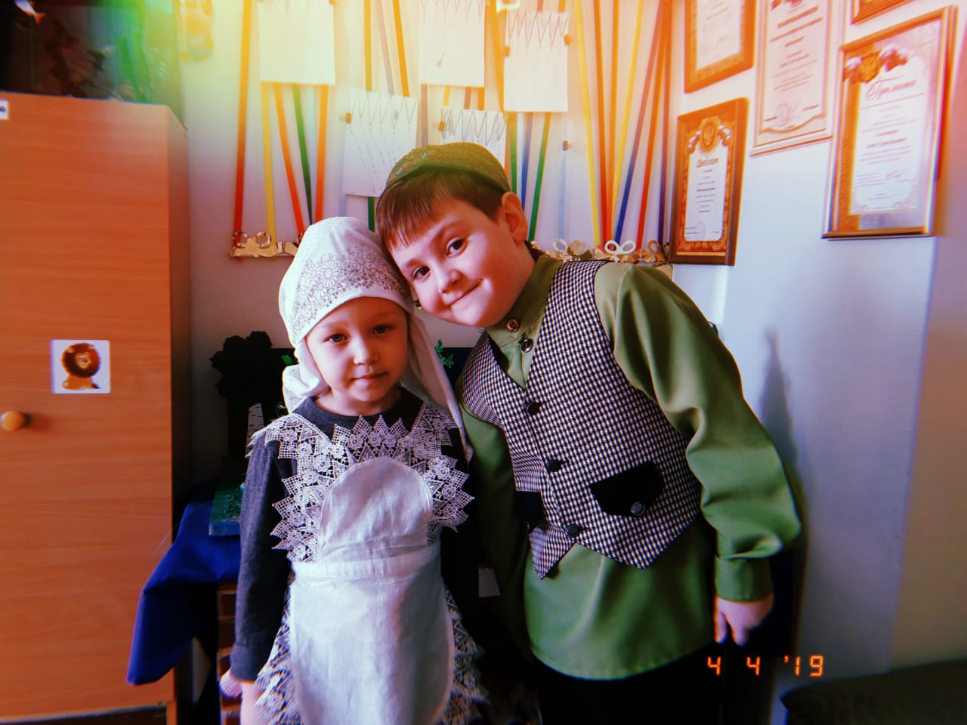
Знакомство с татарским народным костюмом ,традициями.

Slide 12
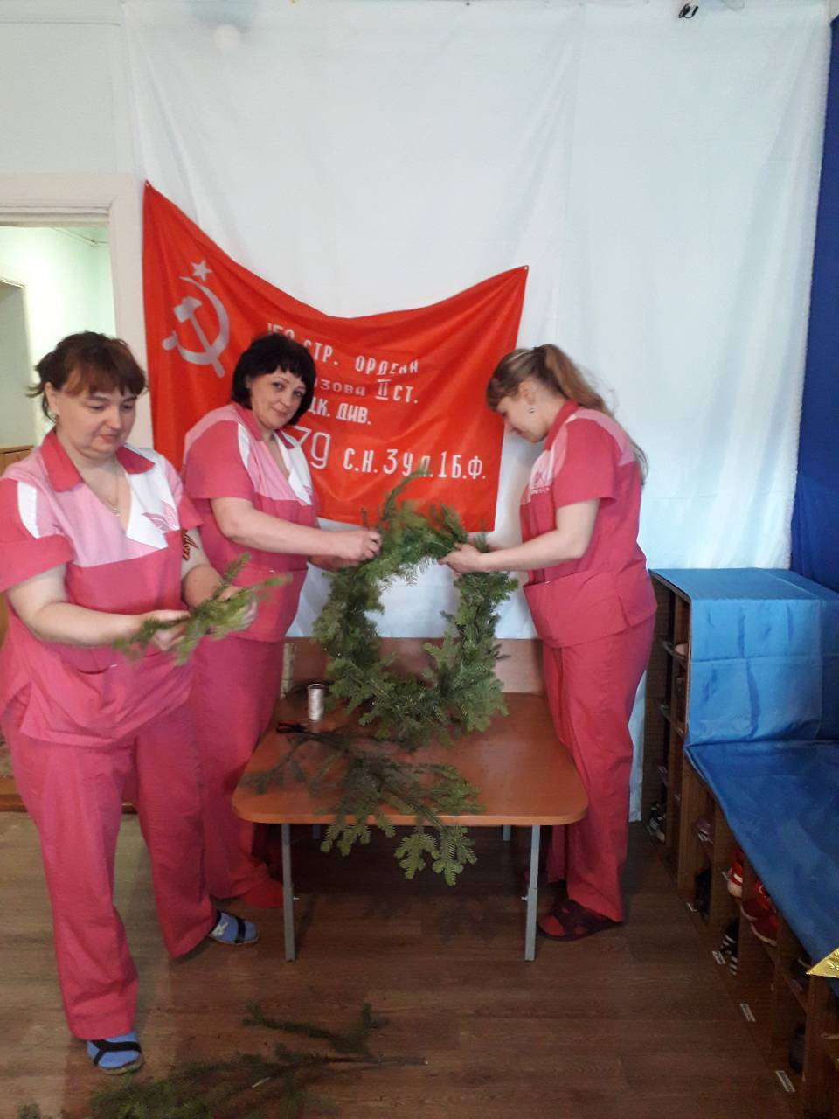
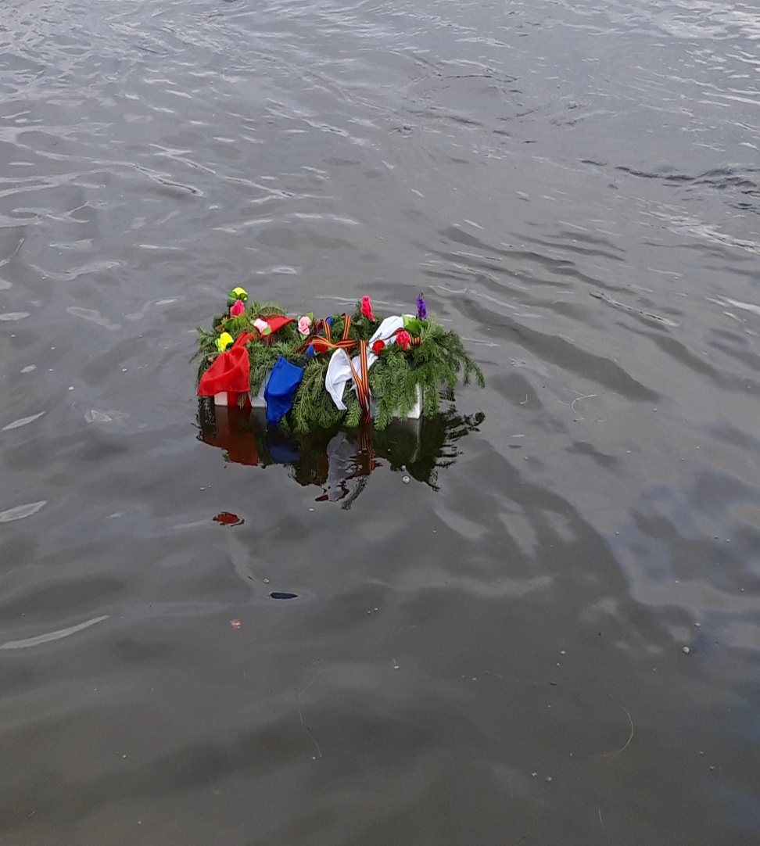
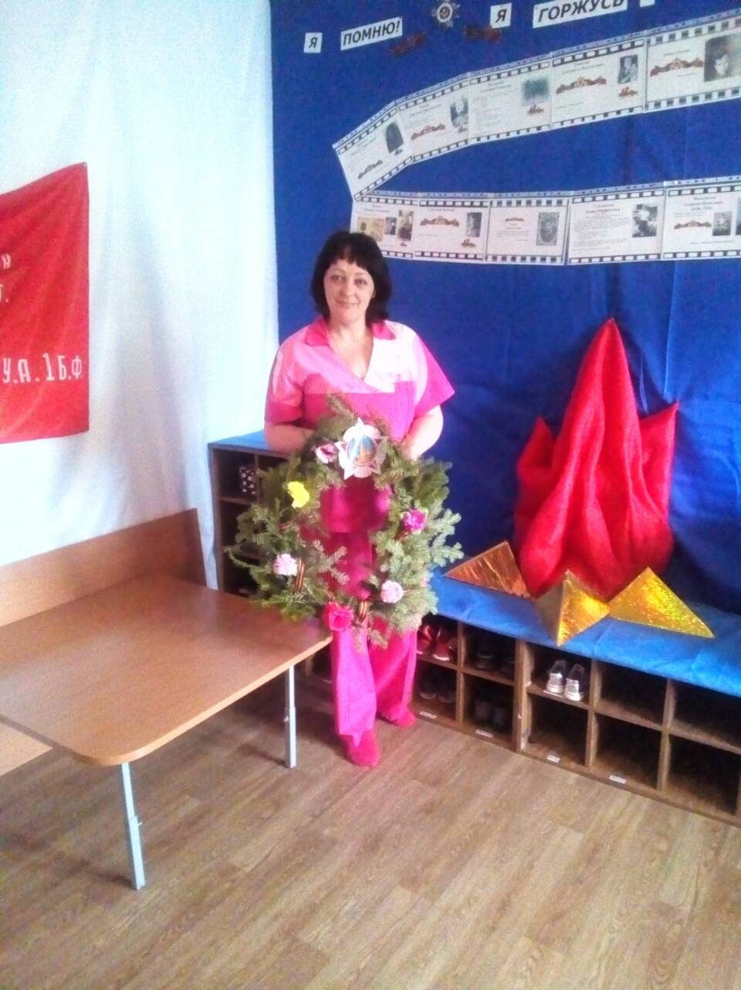
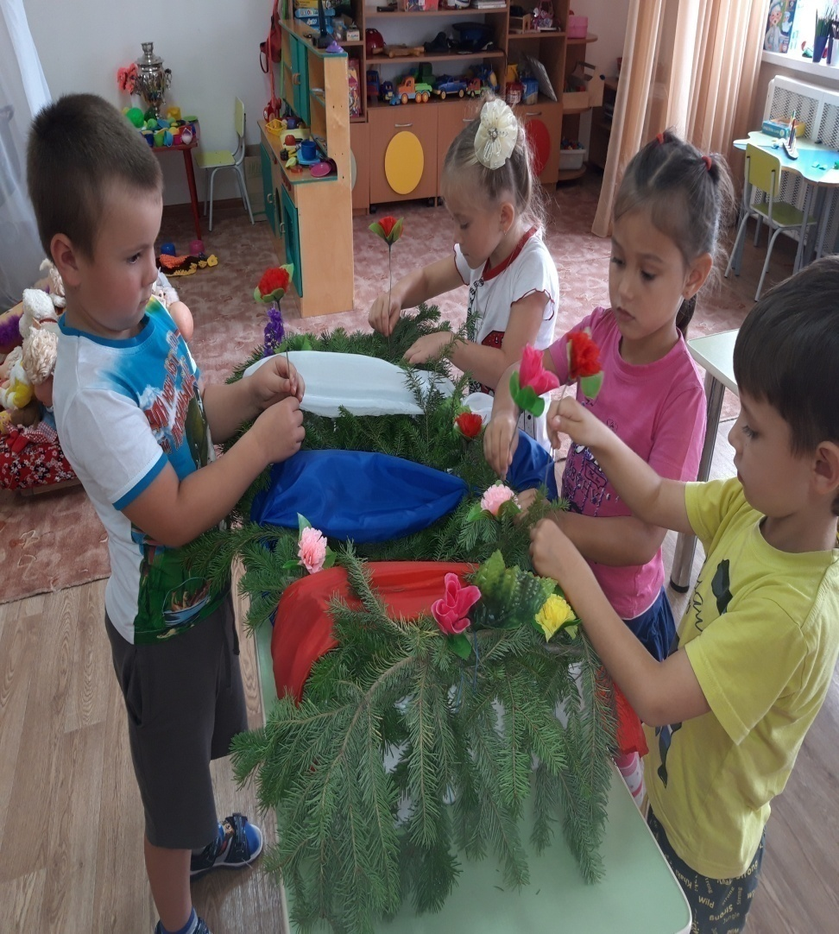
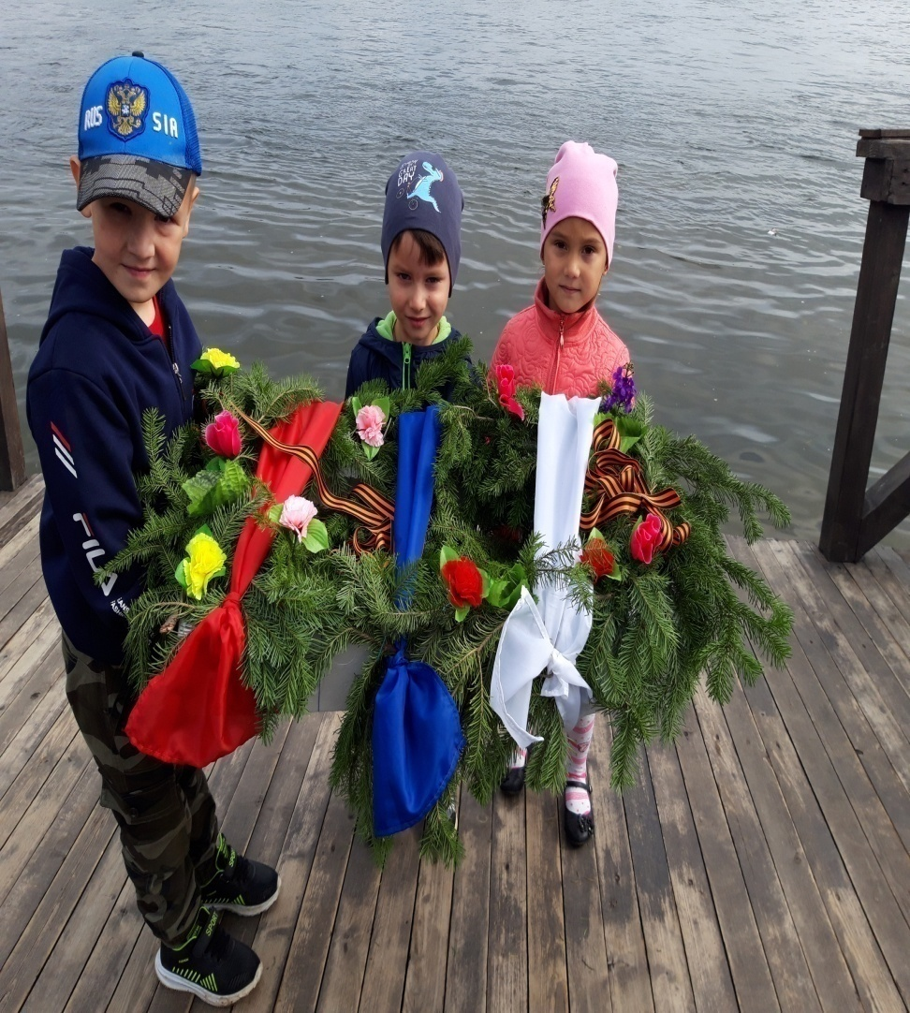
Ежегодное изготовление венка.

Slide 13
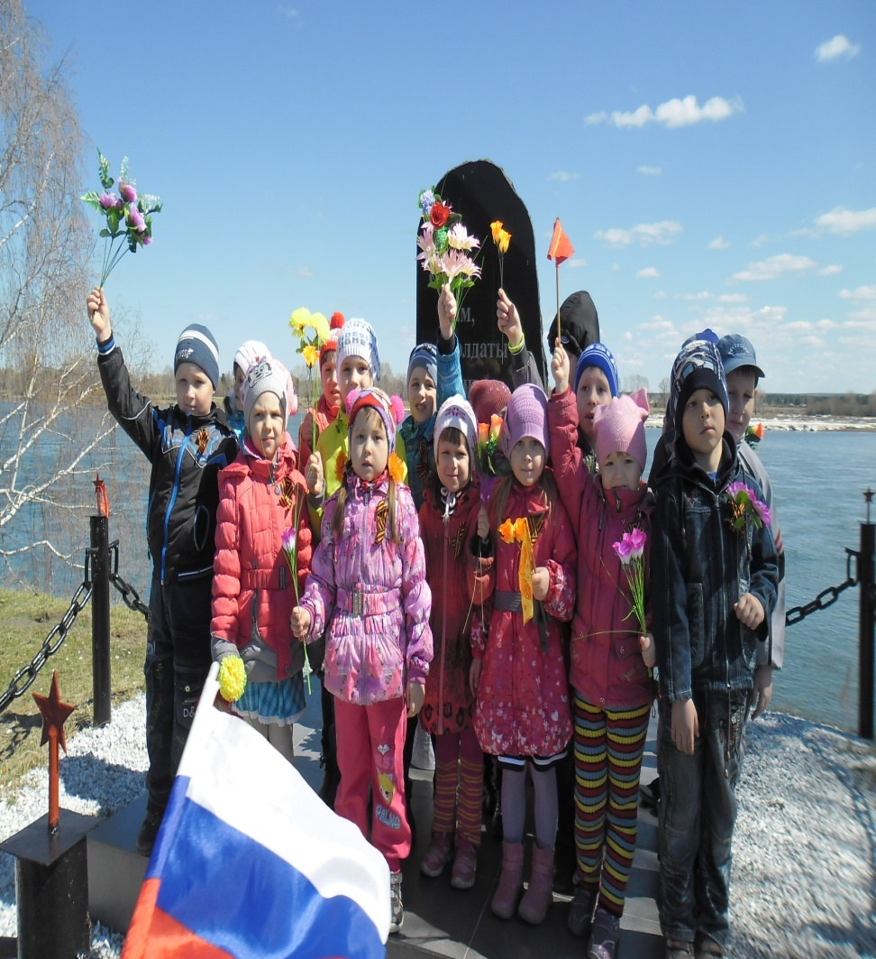
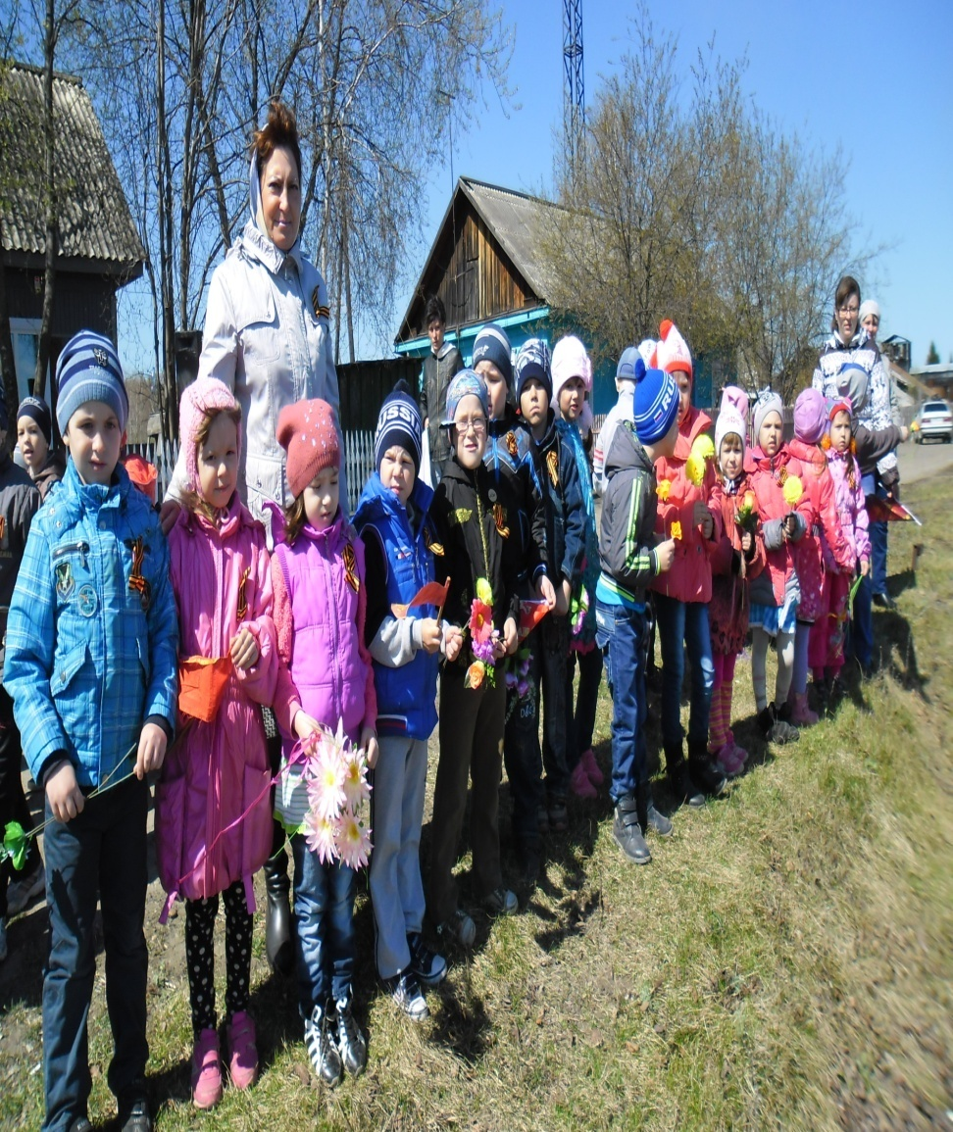
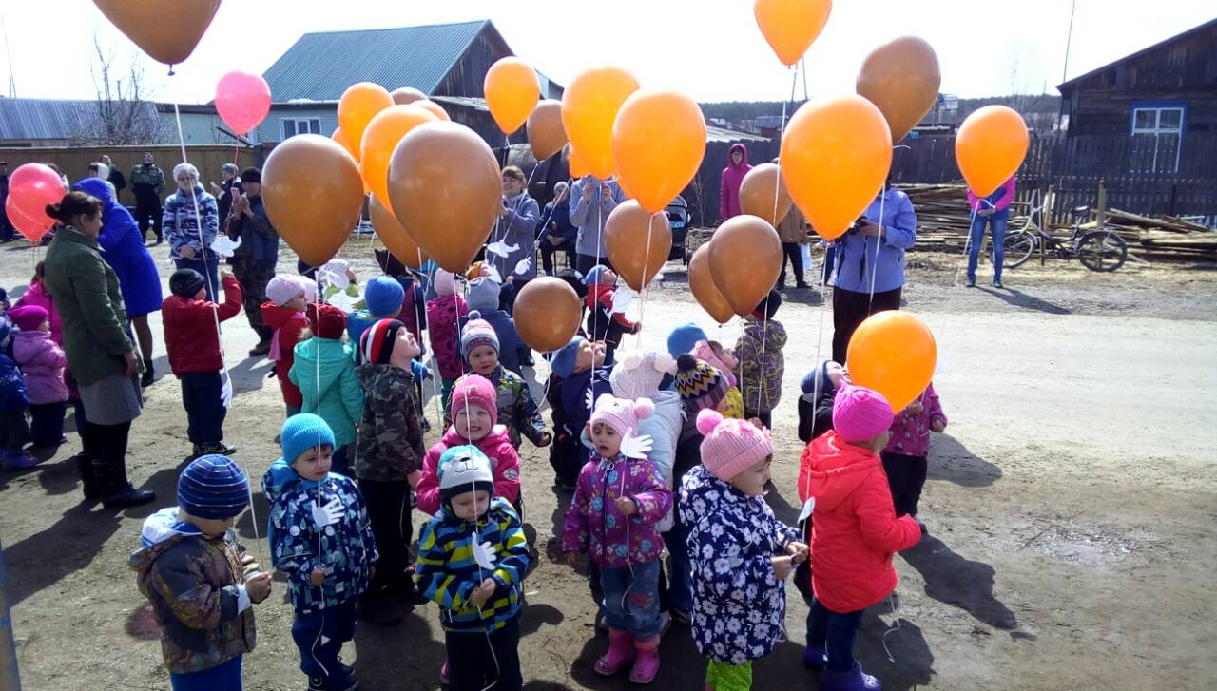
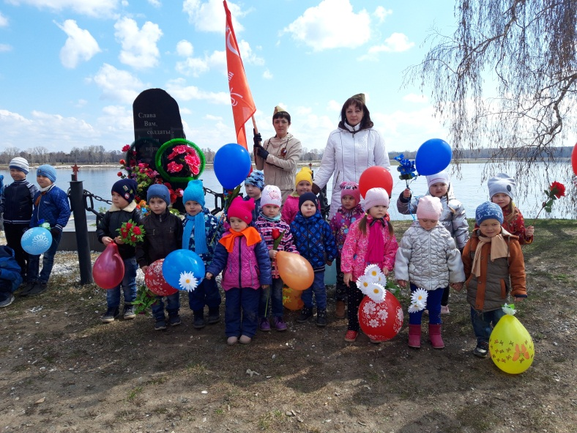
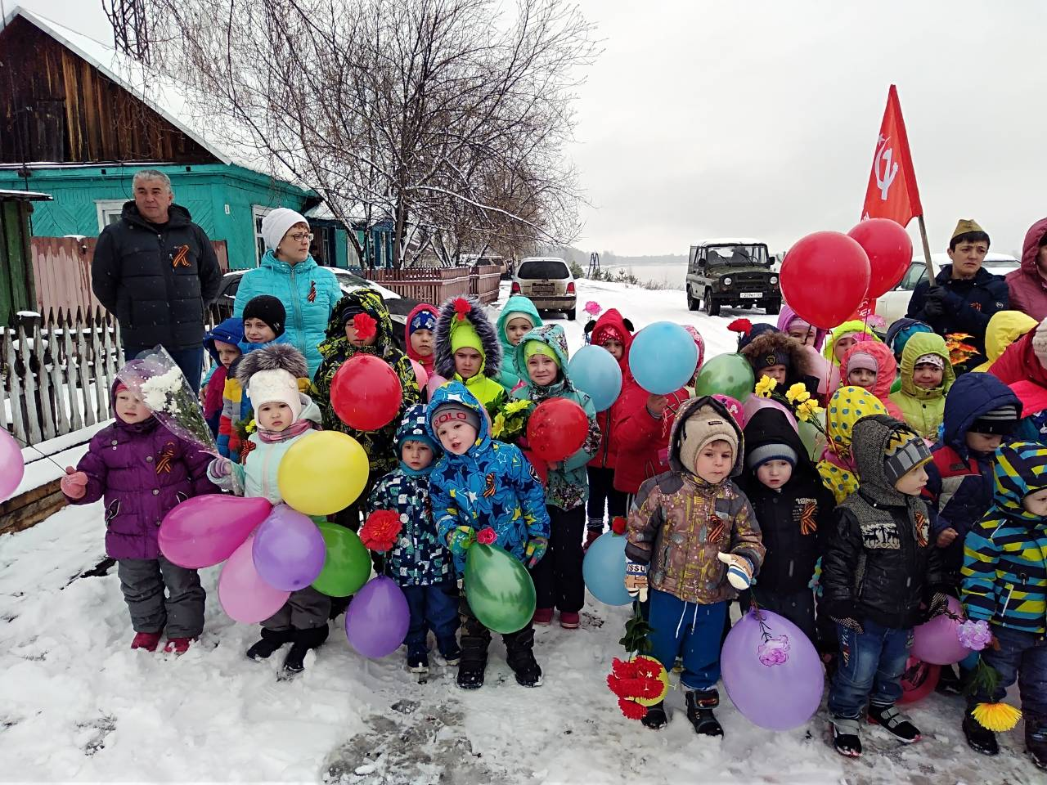
Митинг посвященный 9 мая.

Slide 14
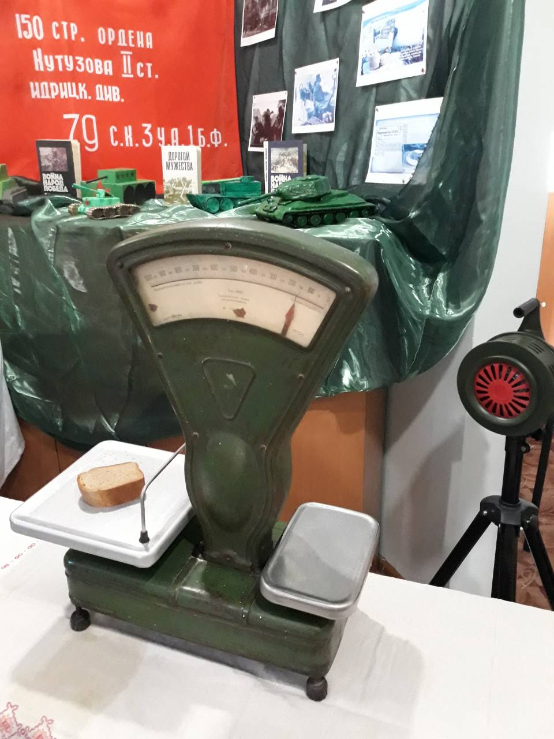
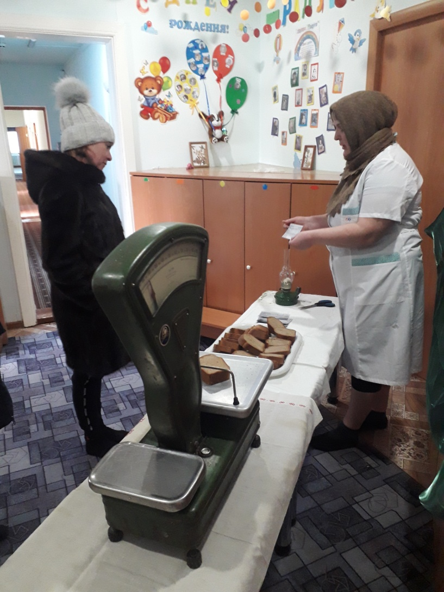
Акция «Блокадный хлеб».

Slide 15
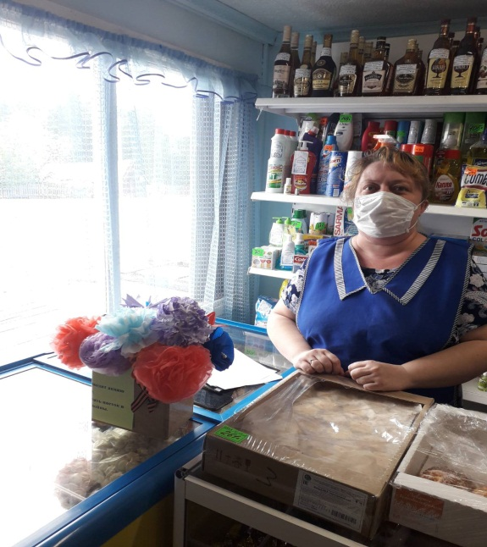
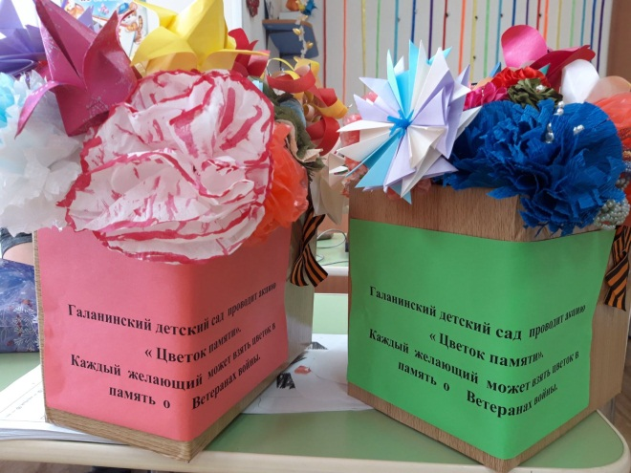
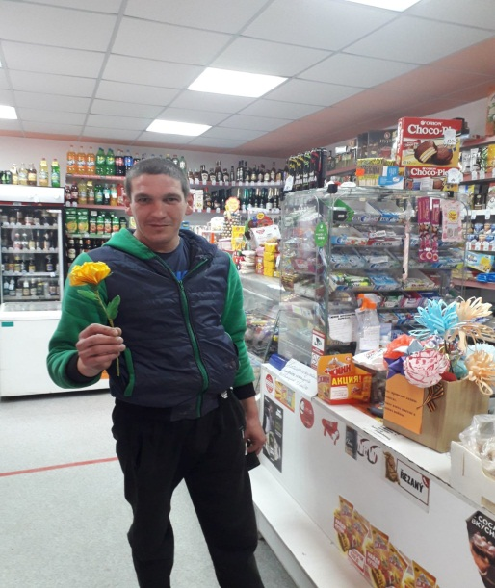
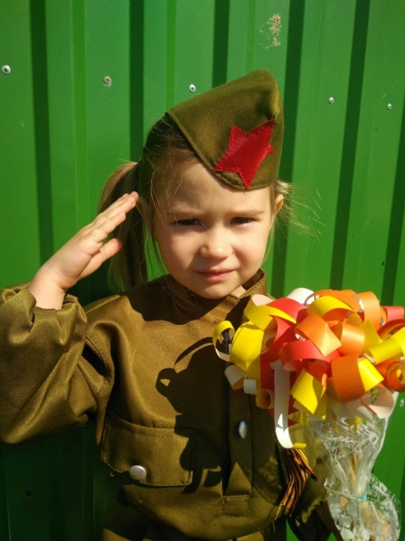
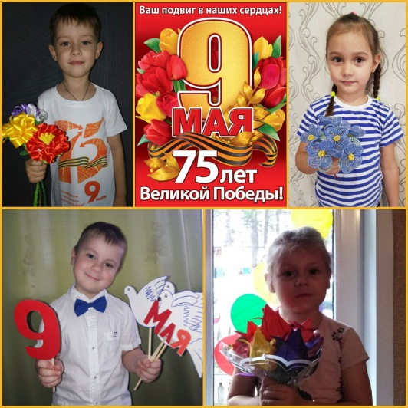

Акция « Цветок памяти».

Slide 16
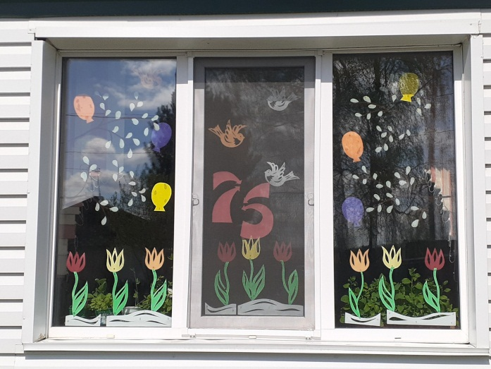
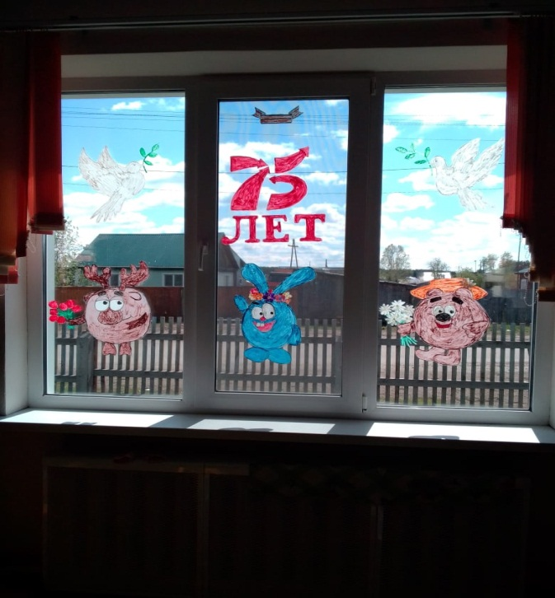
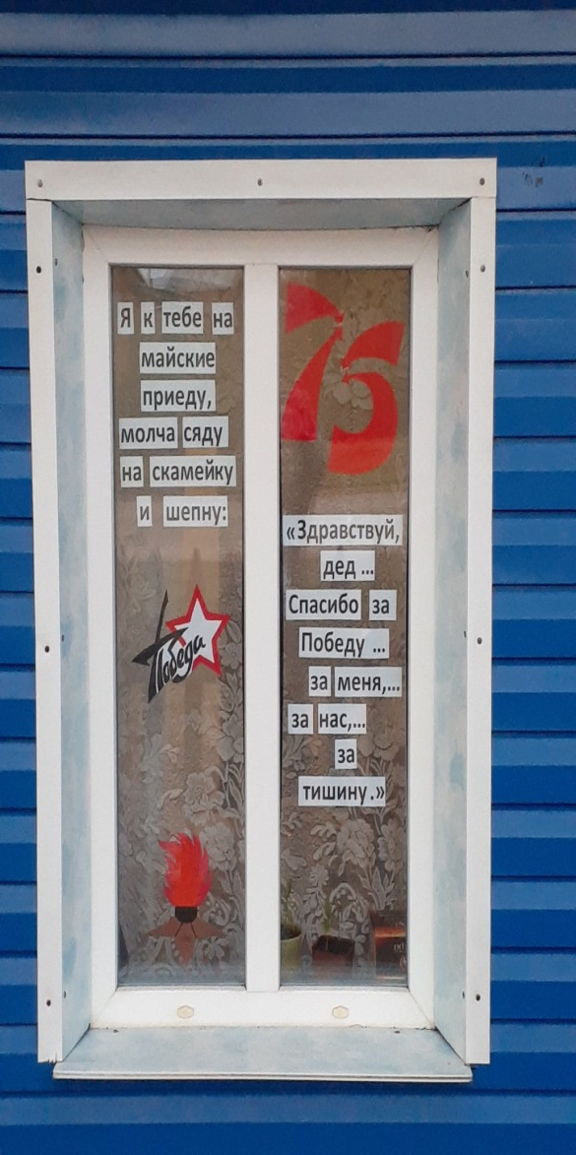
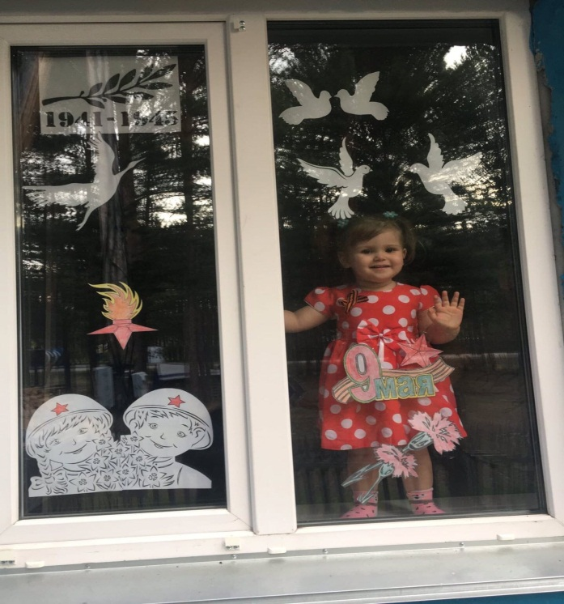
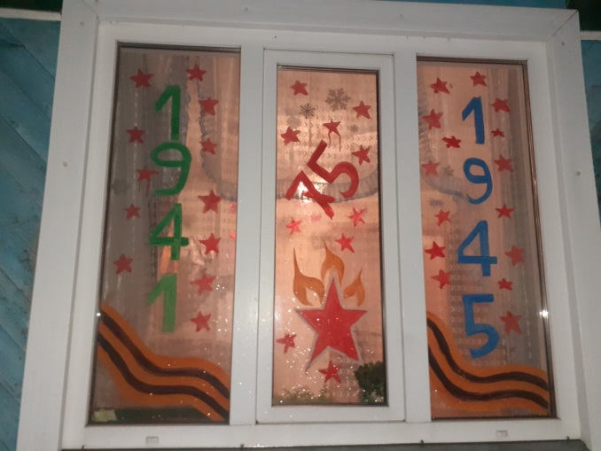
Акция «Окна Победы»

Slide 17
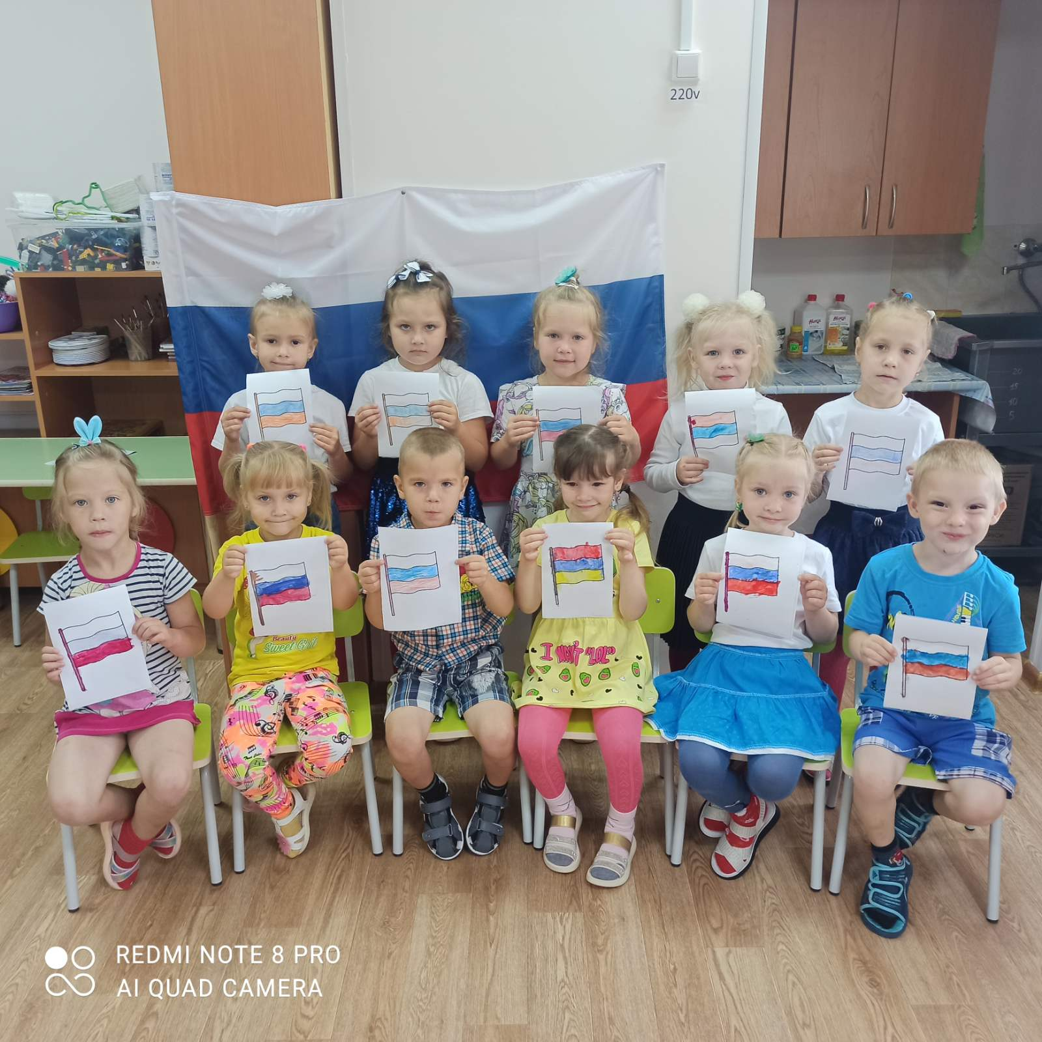
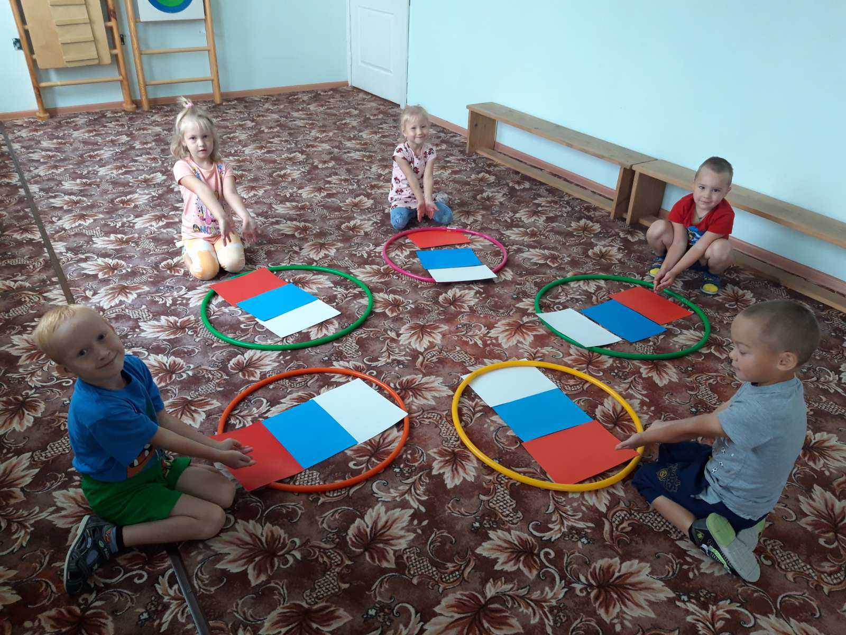
День флага.

Slide 18
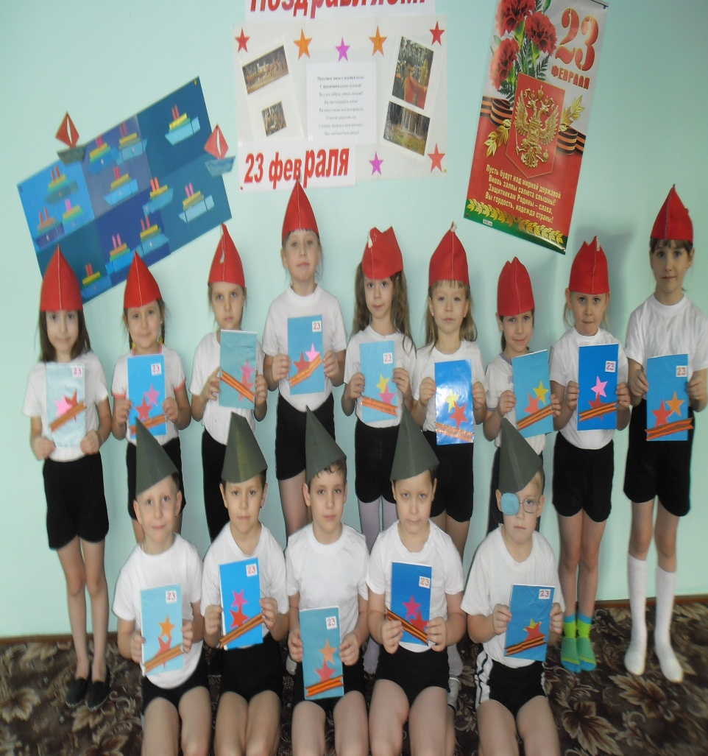
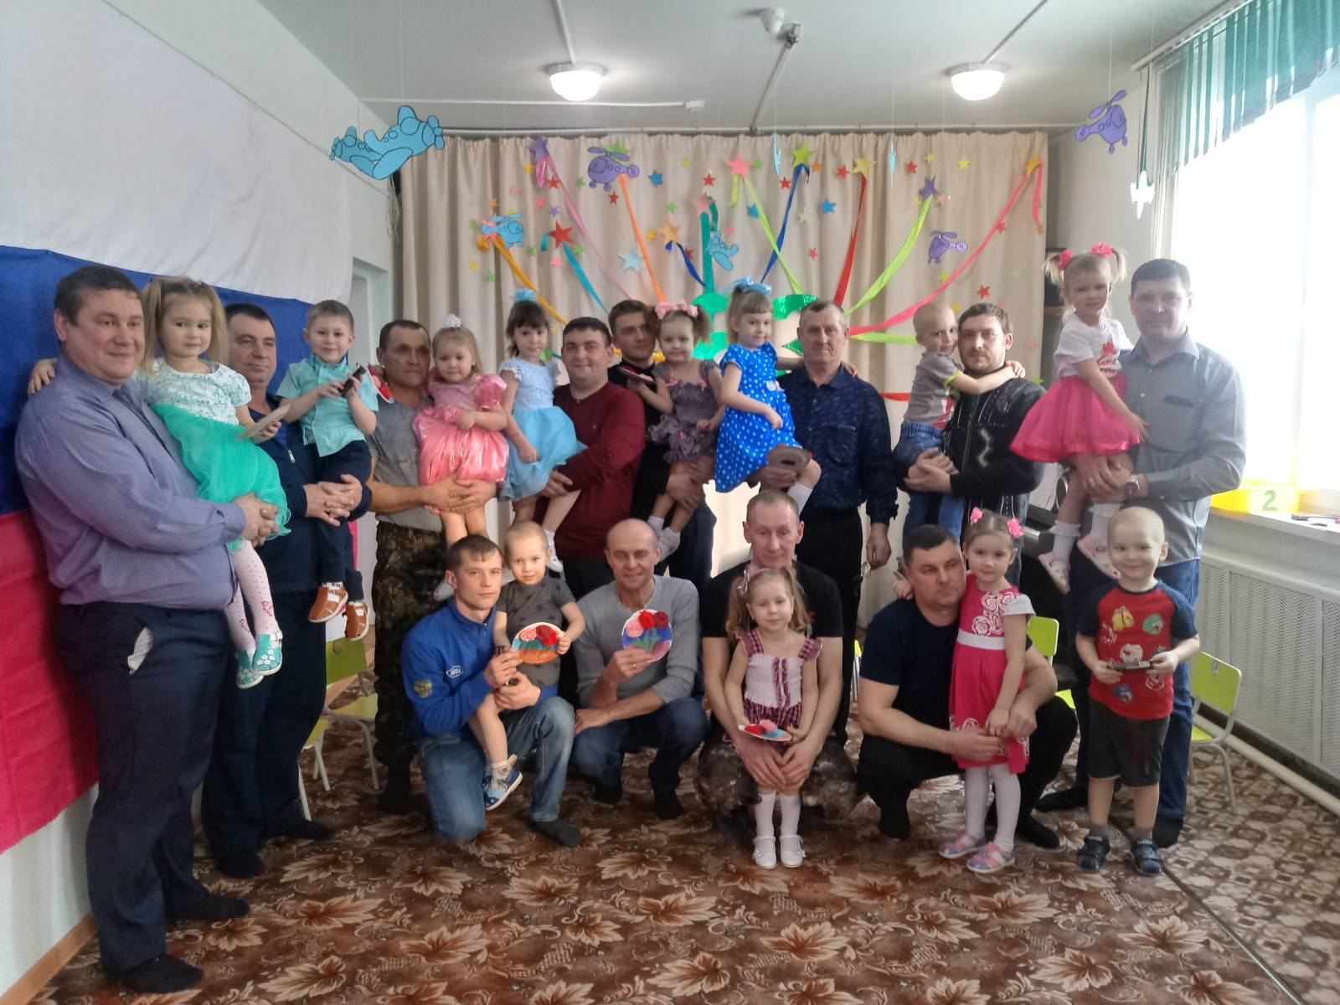
23 февраля.

Slide 19
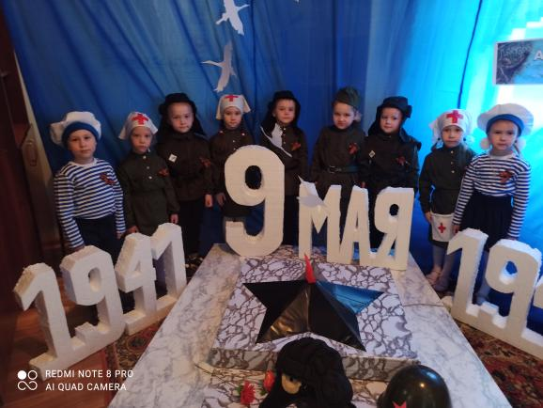
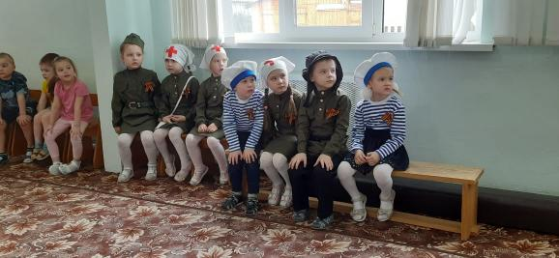
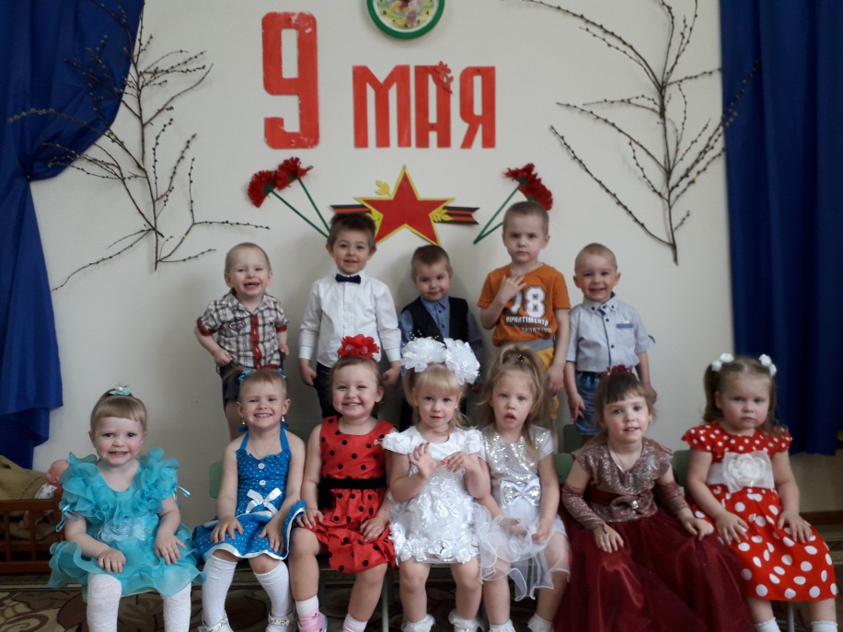
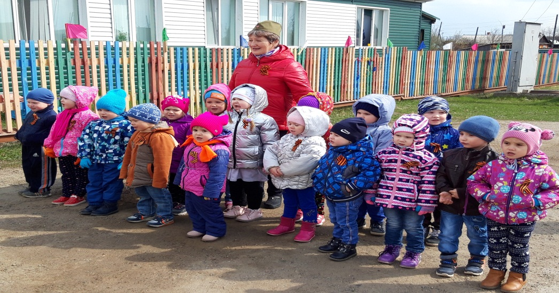
9 мая.

Slide 20

Спасибо за внимание.

